Slide 1
Рисование "бабочка" способом отпечатывания
Воспитатель – Суслова Анастасия Васильевна

Slide 2
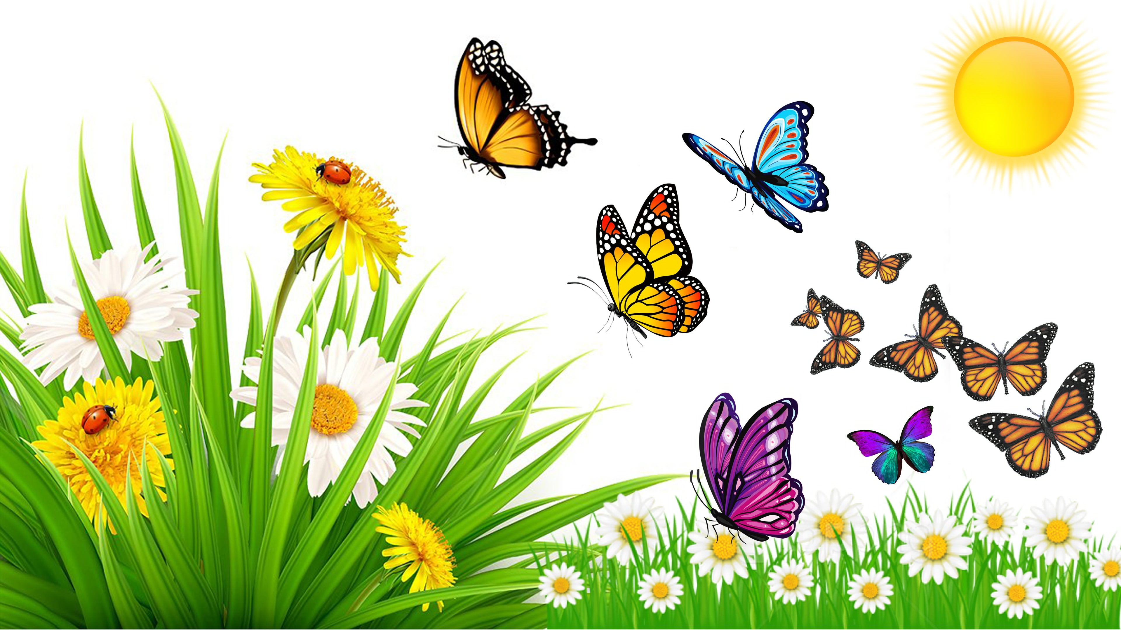
В летний период на прогулке дети часто наблюдают за насекомыми ,но чаще всего за яркими, прекрасными бабочками которые порхают с цветка на цветок.

Slide 3
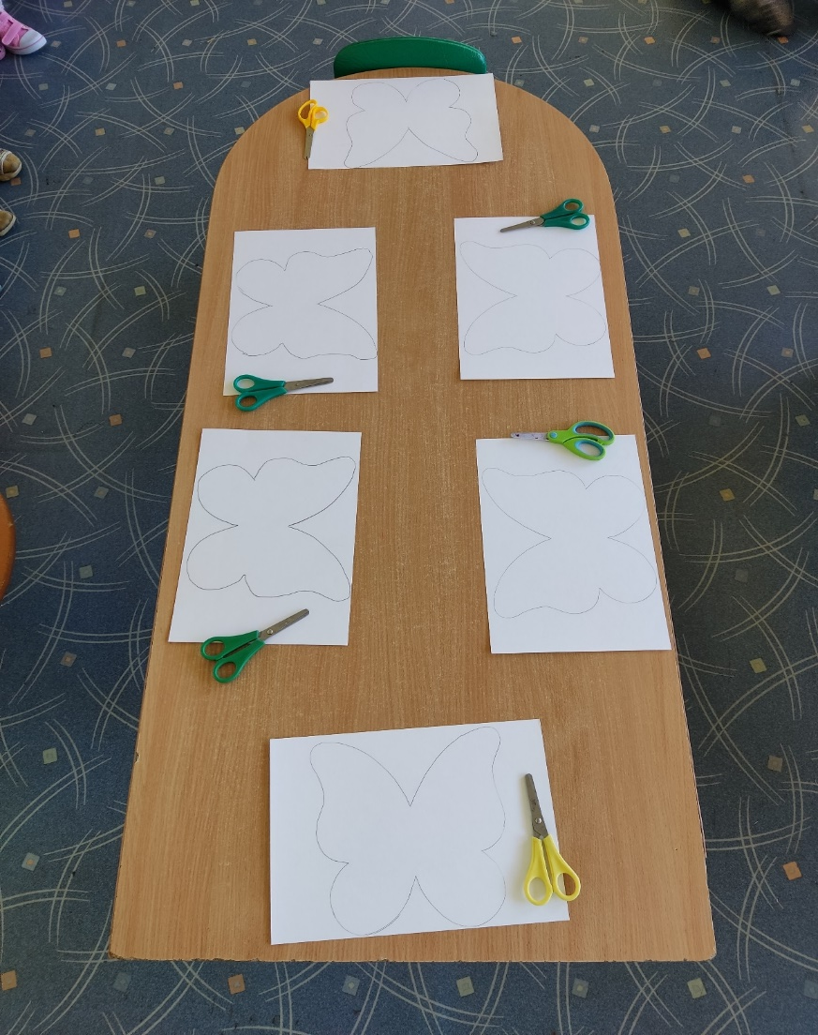
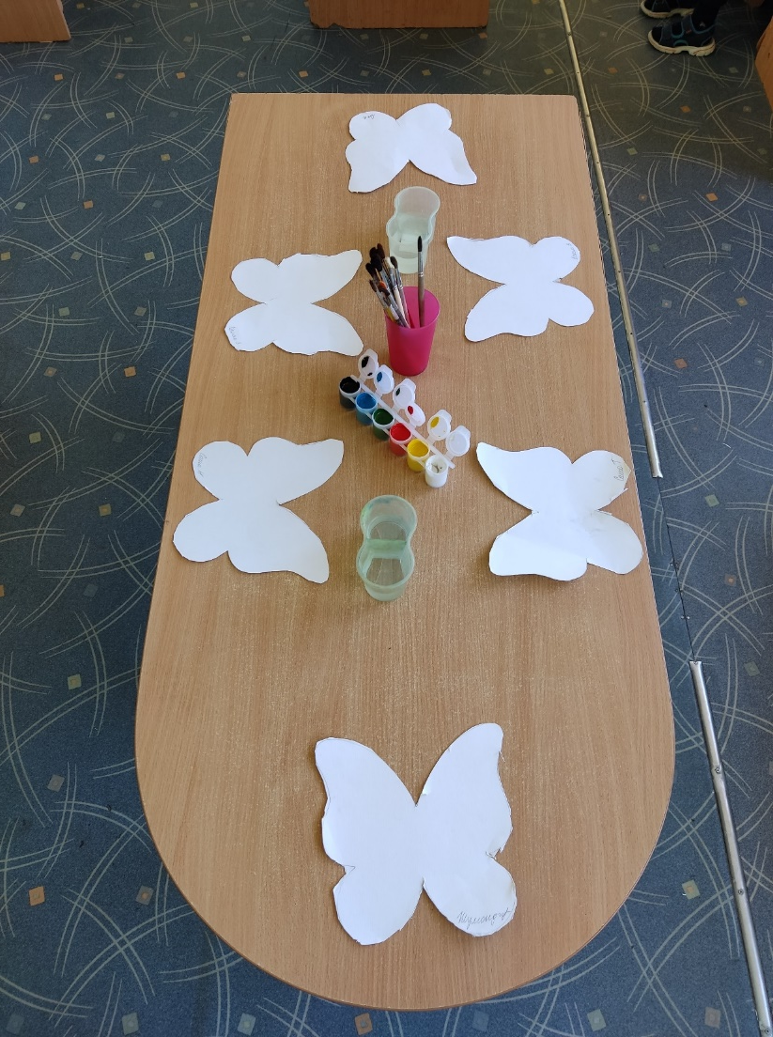
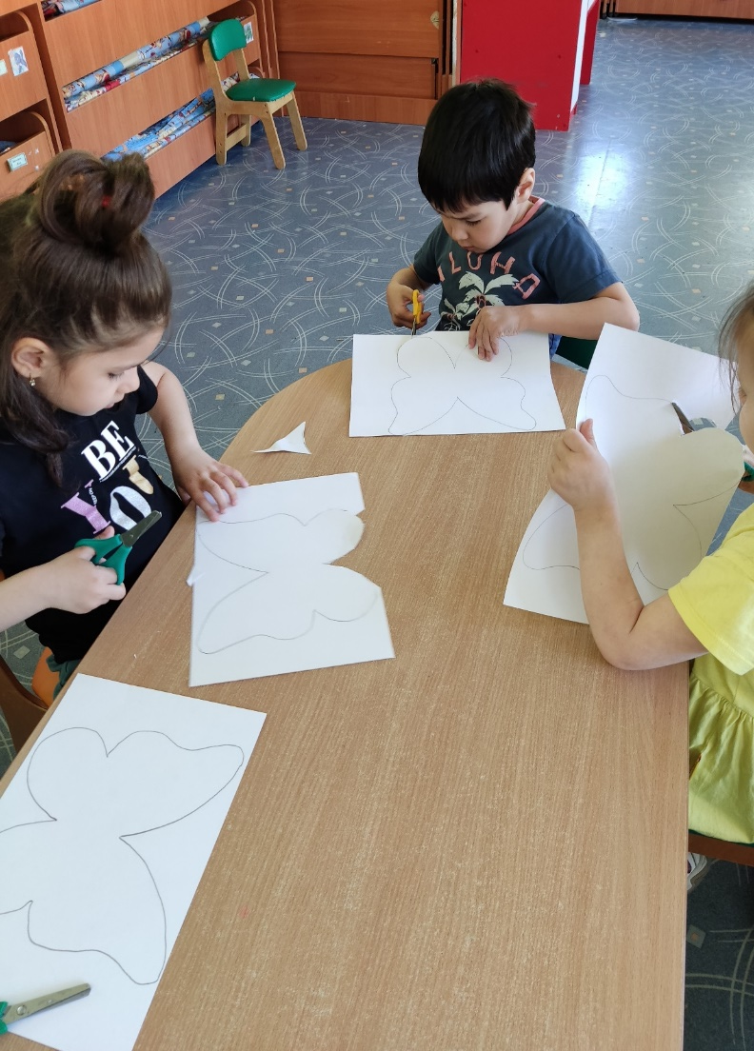
Мы с детьми решили изготовить необычных, сказочных бабочек. Приготовили гуашь, шаблоны с изображением бабочек ,кисти и водичку.
Этапы работы:
1. Берем лист бумаги с изображением бабочки.
2. Аккуратно вырезаем нашу бабочку, складываем ее пополам, чтобы обозначить середину.

Slide 4
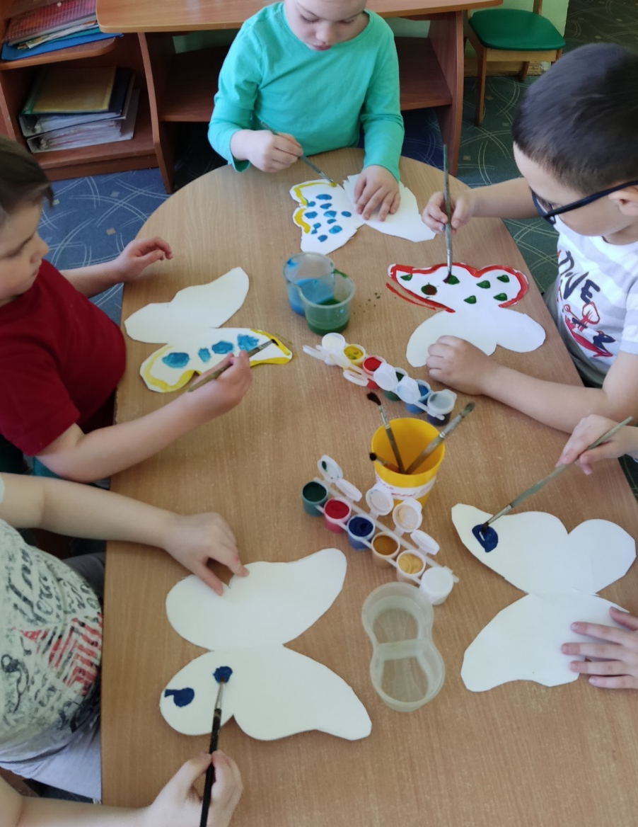
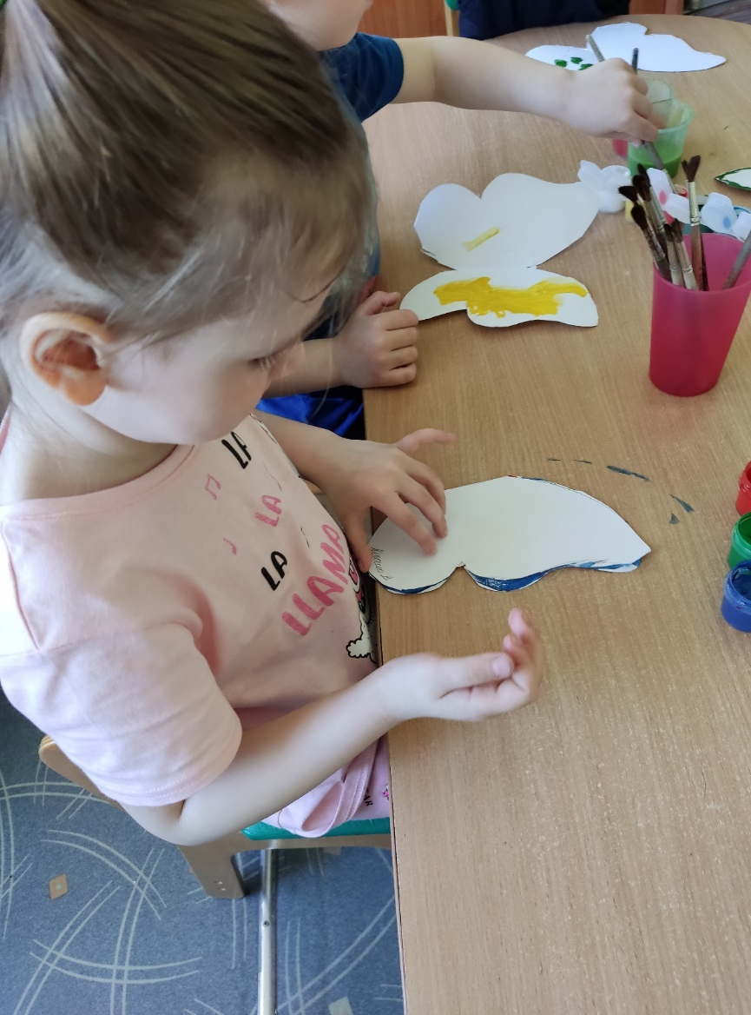
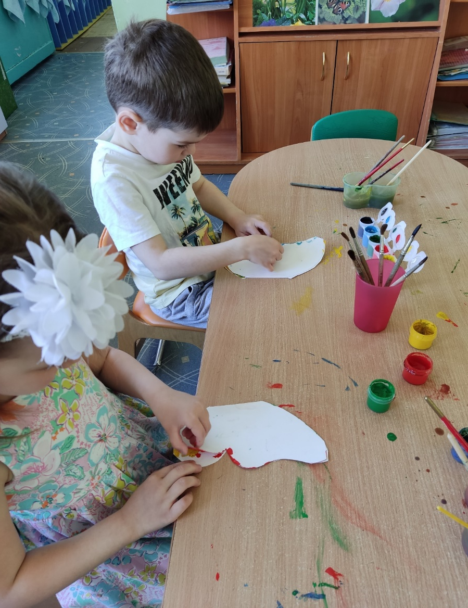
3.На одну половину крыла бабочки нанести цветные пятна краски разного цвета. Вообще, узоры на крыльях бабочек считаются одним из чудес природы — так они интересны и необычны. Поэтому можно смело фантазировать и придумывать узоры для наших бабочек.
4.Крылья бабочки складываем пополам для получения отпечатка, затем разворачиваем.

Slide 5
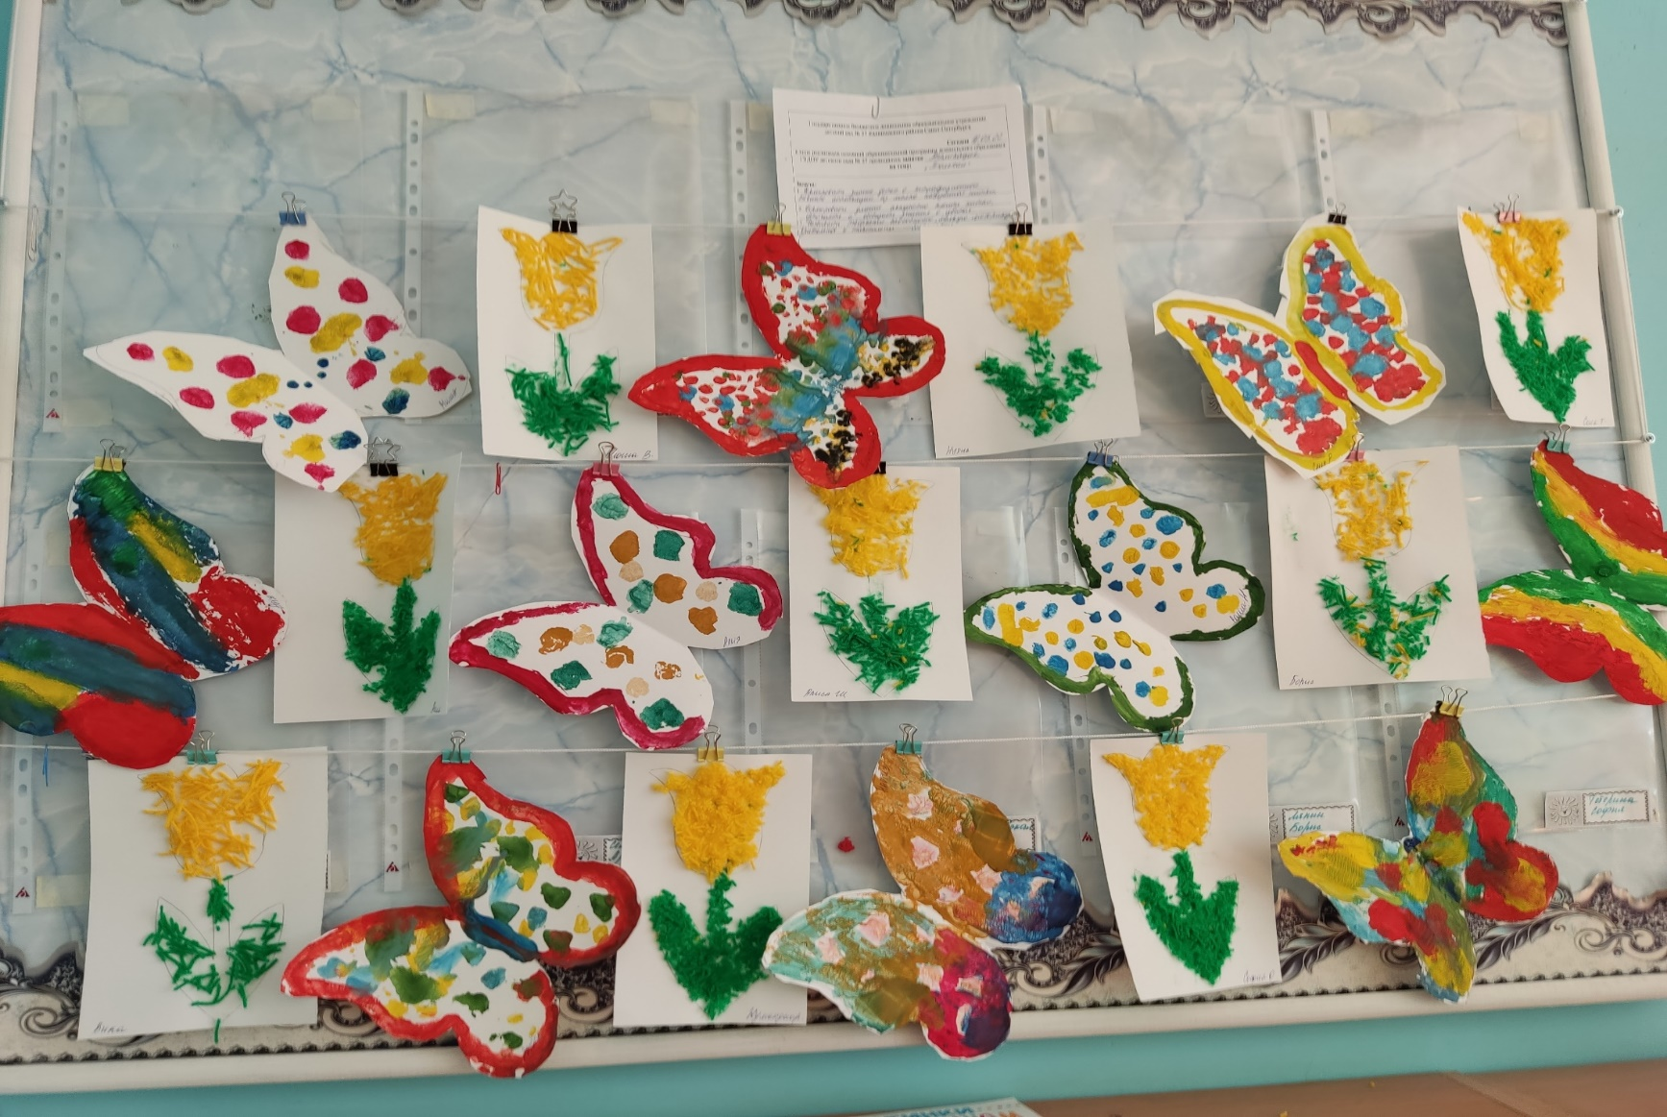
Бабочки получились яркие​, красивые, волшебные. Дети очень радовались своему творчеству. Нашу группу наполнил радостный. звонкий смех. Каждый считал свою бабочку самой красивой и волшебной.

